Slide 1

اسم المقرر
البحار والمحيطات
Oceanography
استاذ المقرر
د/ سعيد مسمار العوض أحمد
جامعة الملك فيصل
عمادة التعلم الإلكتروني والتعليم عن بعد
كلية الآداب
1
جميع الحقوق محفوظة لجامعة الملك فيصل ©
All Rights Reserved for KFU ©

Slide 2
المحاضرة 9
جغرافيا البحار والمحيطات المحاضرة التاسعة
التيـــــــــارات البحــــــــــــــريـة

Slide 3
جغرافيا البحار والمحيطات المحاضرة التاسعة
التيارات البحرية واحدة من مظاهر وأشكل حركة المياه، والتي تختلف من حيث المظهر، وكيفية حدوثها، وحركتها عن حركة المد والجزر، والأمواج. التيارات البحرية sea currents، ظاهرة لا يمكن مشاهدتها بالنظر للبحر، ولا الشعور بها، وأماكن وجودها، وتحديد اتجاهاتها. تشبه حركة التيارات البحرية حركة الهواء في الغلاف الجوي، الذي يرتفع إلي أعلي عند ما يسخن بملامسة سطح الأرض، ويهبط عندما يبرد.
تنشأ التيارات البحرية في البحار والمحيطات تبعا للخصائص الطبيعية والكيمائية لمياه البحر. عند ارتفاع كثافة المياه نتيجة لارتفاع درجة الحرارة أو نسبة الملوحة، تنتقل هذه المياه من المسطحات المائية الأعلى كثافة للمسطحات الأقل كثافة.

Slide 4
جغرافيا البحار والمحيطات المحاضرة التاسعة
أشكال التيارات البحرية
تنتقل المياه في شكلين أساسيين من أشكال التيارات البحرية:
1. التيارات البحرية الأفقية horizontal sea currents: في هذا الشكل تنتقل التيارات البحرية من مسطح مائي إلى آخر عند نفس المنسوب على شكل تيارات أفقية، سواء أن كانت هذه الحركة أفقية بالقرب من سطح البحر، أو بعيدة. التيارات البحرية الأفقية هي التعبير العام المستخدم للتعبير عن التيارات البحرية، مع أنها محدودة مقارنة بحركة التيارات الأخرى.
2. التيارات البحرية الرأسية vertical sea currents: يقصد بها التقلب نتيجة لحركة الماء بواسطة تيارات الحمل convection currents. هي تيارات تمثل حركة المياه من المسطحات المائية الأعلى كثافة إلى الأقل كثافة، في هيئة تيارات رأسية من أعلي إلى أسفل أو العكس. هذه العملية التي تأخذ شكل دورة رأسية للمياه تنتج بسبب التباينات الرأسية في الكثافة وتخضع بدورها لقوي الطفو buoyancy force. تتم حركة الماء في التيارات في صورة جزيئات الماء، وبذا لا يمكن من مشاهدتها، وتتبع حركتها. يتم مشاهدة هذه التيارات بوضع العوامات الطافية أو أقراص الفلين. أوضح (Mory, 1965)، بأن تيار الخليج الدافئ عبارة عن نهر بحري تسير مياهه من الجنوب إلى الشمال، ويمتد بالقرب من الساحل الشرقي لأمريكا الشمالية. وجد أن الخصائص الفيزيائية لتيارات الخليج تختلف عن مياه المحيط التي تقع إلى الشرق، والمياه الساحلية التي تقع للغرب.

Slide 5
تعمل الرياح السطحية على إنشاء تيارات سطحية تعمل على تحريك المياه من منطقة الاستواء إلى القطبين
يحدث تبريد للمياه عند القطبين فتقل كثافتها فتنزل إلى أسفل
بينما تتحرك المياه السطحية بعيدا فإن الماء الأسفل يندفع إلى أعلي ليأخذ مكانه
يتحرك الماء تحت السطح إلى المناطق الأقل كثافة طالما تتعرض لعملية دفع من أعلى
تعمل التيارات السطحية والعميقة معا على إنشاء تيارات رفع convection التي تعمل على تدوير circulate الماء من مكان لآخر ورجوعه مرة أخري. جزء الماء في دائرة تيار الحمل قد يستغرق 1600 سنة ليكمل دورة كاملة

Slide 6
جغرافيا البحار والمحيطات المحاضرة التاسعة
أوضحت الدراسات أن هذه العملية تتوقف على عدة عوامل:
a. اختلاف درجة كثافة: تتأثر الكثافة بدرجة ملوحة الماء ودرجة الحرارة. اختلاف كثافة المياه من مسطح مائي إلى آخر هو العامل الأساسي الذي يؤثر في تكوين التيارات المائية التي تنتقل بين تلك المسطحات في الطبقات السطحية للمياه. تنساب المياه من المسطحات المائية الاستوائية والمدارية الساخنة والمرتفعة الملوحة والعالية الكثافة، في شكل تيارات بحرية سطحية إلى المسطحات المائية في العروض المعتدلة الأقل حرارة وملوحة وكثافة. وتنتقل التيارات الاستوائية الدفيئة مثل التيار الاستوائي، وتيار الخليج الدافئ في المحيط الأطلسي إلى المسطحات المائية في العروض المعتدلة الواقعة إلى الشمال منها. يرجع ذلك لارتفاع كثافة مياهها. هذه التيارات البحرية تعرف بالتيارات البحرية الدافئة، لأن مياهها أعلى حرارة من مياه المسطحات التي تنساب إليها. وتنساب التيارات البحرية القطبية الباردة مثل تيار لبرادور البارد في المحيط الأطلسي من ذلك النطاق إلى المسطحات المائية المعتدلة والدافئة. يعود ذلك إلى تعرض المسطحات المائية القطبية الباردة وتجمد المياه السطحية خاصة خلال فصل الشتاء فتتركز الأملاح في المياه السفلية الواقعة أسفل الطبقة الثلجية، مما يؤدي إلى ارتفاع نسبة الأملاح في المياه ومن ثم ارتفاع كثافتها.

Slide 7
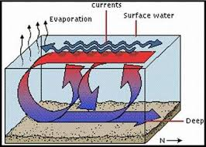

Slide 8
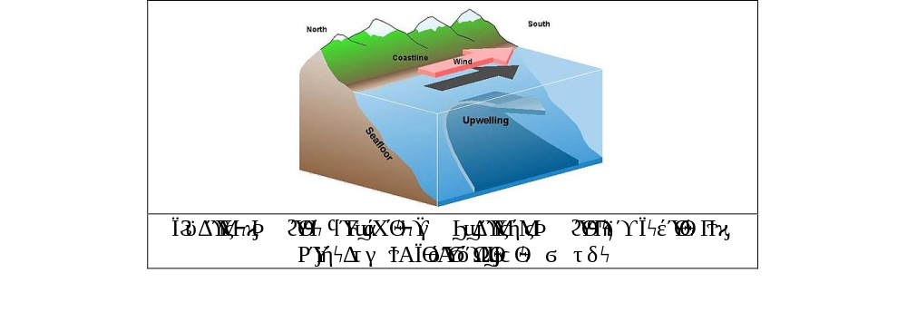
جغرافيا البحار والمحيطات المحاضرة التاسعة
b. صعود مياه التيارات السفلية أو هبوط مياه التيارات السطحية: في حالة تيار البرازيل الدافئ عندما يتحرك نحو الجنوب تزداد برودته وكثافته، مما يؤدي لهبوطه إلى الأعماق السحيقة، وقد تزحف في اتجاه الجنوب في شكل تيارات سفلية تعلوها مياه باردة وأقل ملوحة وكثافة بفعل الجليد الذائب. يحث في كل من شمالي المحيطين الأطلسي والهادي دورة رأسية مماثلة نتيجة لذلك السبب.
c. هبوب رياح من اليابس للماء: في حال أن هذه الهبوب تكون قادرة على إزاحة أو دفع الماء السطحي بعيدا فإن ذلك يؤدي إلى صعود المياه تحت السطحية لتحل محلها في حركة رأسية.

Slide 9
جغرافيا البحار والمحيطات المحاضرة التاسعة
العوامل التي تتحكم في حركة وقوة التيارات البحرية
هناك العديد من العوامل التي تؤثر في حركة التيارات المحيطية، من تعديل لمساراتها، وسرعتها، وخصائصها. من أهم العوامل التي تتحكم في حركة وقوة التيارات البحرية نجد:
1. الضغط الجوي: يعتب سطح البحر هو مرآة لحالة الطقس في صورة اختلاف المنسوب، وحركة المياه السطحية. كل تغيير في الضغط الجوي البارومتري قدرة بوصة يقابله تغير في مستوي سطح البحر بنحو 13 بوصة. عادة المناطق البحرية التي يسودها ضغط مرتفع ينخفض فيها منسوب الماء، والعكس في مناطق الضغط المرتفع. ويري (Proudman, 1976) إن سبب عدم استواء سطح البحر يعود لاختلافات الضغط الجوي.
2. الرياح: هناك علاقة وطيدة بين الرياح السطحية الدائمة ودورتها الثابتة والتيارات المحيطية. هناك توافق بين الرياح الدائمة والتيارات البحرية في نصفي الكرة الأرضية. على جانبي خط الاستواء تعمل الرياح التجارية على تحريك المياه من الجوانب الشرقية للمحيطات في اتجاه الجنوب الغربي والغرب بحيث تمتد في شكل تيار استوائي شمالي وآخر جنوبي، يمتدان في موازاة خط الاستواء نحو الغرب ثم يصطدمان باليابسة ويغيران من اتجاههما نحو الجنوب والشمال، ثم يتأثران بالرياح العكسية الغربية ليتجها نحو الشمال الشرقي والجنوب الشرقي على التوالي.

Slide 10
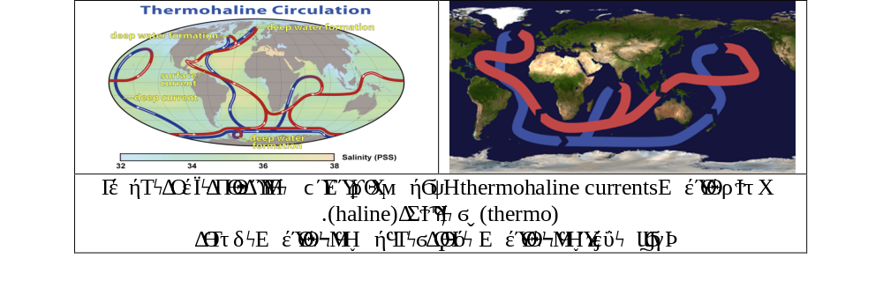
جغرافيا البحار والمحيطات المحاضرة التاسعة
3. اختلاف درجة حرارة المياه وكثافتها: اختلاف قوة التيارات البحرية من فصل إلى آخر يعود لشدة وقوة الاشعاع الشمسي ودرجة تسخين المياه، وأثر ذلك على نسبة ملوحة مياه البحر ودرجة كثافتها. فالتيارات السطحية الاستوائية تكون أشد قوة خلال الاعتدالين أي عنما تعامد الشمس فوق العروض الاستوائية، وتقل قوتها خلال فترة الانقلابين. ويري (Davis, 1978)، أن الاشعاع الشمسي وما ينتج عنه من أثر في المسطحات المائية هو العامل الأساسي في نشأة وتطور التيارات البحرية.

Slide 11
جغرافيا البحار والمحيطات المحاضرة التاسعة
4. قوة كوريولس Coriolis: هي القوة التي تؤدي إلى انحراف الأشياء على الأرض بسبب دورانها حول نفسها. تتمثل الآثار الرئيسية لهذه القوة في انحراف التيارات في نصف الكرة الشمالي علي يمين اتجاهها، وعلي يسار اتجاهها في نصف الكرة الجنوبي. هذه القوة الطبيعية تولد التيارات الدائمة في وسط المحيطات على شكل دوائر كبيرة جدا تقدر بعرض المحيط. تدور هذه التيارات باتجاه عقارب الساعة في شمال منتصف الكرة الأرضية وتدور عكس اتجاه عقارب الساعة في الجنوب من منتصف الكرة الأرضية. يتأثر اتجاه التيارات البحرية جزئيا بكل من حركة دوران الأرض حول نفسها، شكل السواحل، وأبعاد المسطحات المائية، واتجاه الرياح السائدة فوق المسطحات المائية. ونتيجة لتأثير قوة كوريولس Corriolis ، فإن الاتجاه العام للتيارات البحرية السطحية والمسطحات المائية الاستوائية يكون على شكل زاوية قائمة بالنسبة لاتجاه الرياح التجارية. وعند نشؤ التيارات البحرية في المسطحات المائية الاستوائية تبعا للخصائص الطبيعية لمياه المحيطات في هذه المواقع، تعمل الرياح التجارية الشرقية في نصفي الكرة الأرضية على توجيه التيارات البحرية السطحية وتحديد اتجاهاتها من الشرق إلى الغرب في نفس اتجاه الرياح التجارية وفي اتجاه مضاد لحركة دوران الأرض حول نفسها. ومن ثم يتجه من الشرق إلى الغرب كل من التيار الاستوائي الشمالي في نصف الكرة الأرضية الشمالي، والتيار الاستوائي الجنوبي في نصف الكرة الأرضية الجنوبي في المحيطين الهندي والأطلسي.

Slide 12
جغرافيا البحار والمحيطات المحاضرة التاسعة
عند ارتفاع منسوب مياه البحر في الجانب الغربي من المحيط الأطلسي بفعل هذه التيارات البحرية السطحية واصطدامها بالساحل الشرقي لأمريكا الجنوبية يتكون التيار المرتجع والذي يتجه من الغرب إلى الشرق فيما بين التيارين السابقين، وتكون حركته في اتجاه حركة الأرض. تنشئ هذه القوة الدوامات وهي أي مجموعة كبيرة من التيارات المحيطية الدائرة، لاسيما تلك التي تتأثر بتحركات الرياح الكبيرة. وتحدث الدوامات نتيجة تأثير كوريوليس والدوامية الكوكبية، بالإضافة إلى الاحتكاكات الأفقية والرأسية التي تحدد أنماط الدوران من (عزم الدوران) الشكل اللوبي للرياح.
5. قوة الجاذبية: بما أن الجسم القريب من الأرض يتأثر بالجاذبية، فإن الجاذبية تعمل على جذب مياه المحيط نحو نطاقها المركزي. وتختلف قوة تأثير الجاذبية بناء على خط العرض، وعمق المياه. تزداد فعالية الجاذبية بصورة عامة نحو القطبين والأعماق. تؤثر قوة الجاذبية في اتجاهات التيارات البحرية والتي عادة ما تكون نحو الجزء المركزي من الأرض.

Slide 13
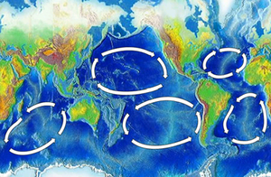
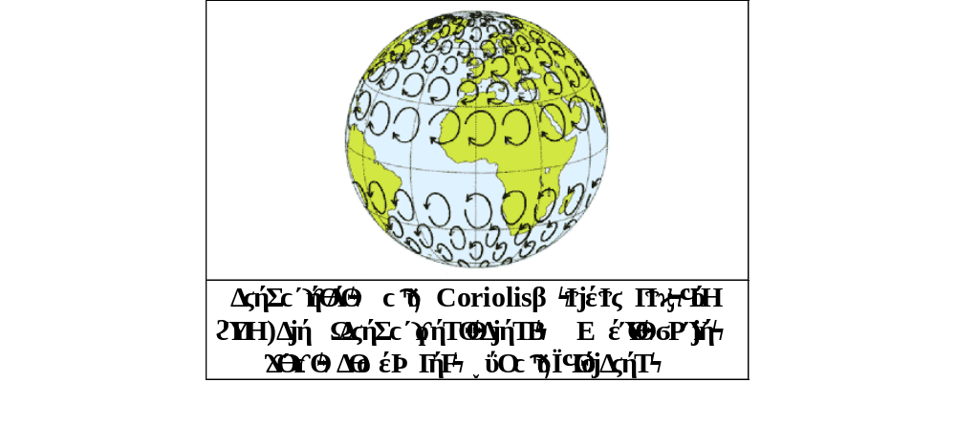
الدوامات المحيطية الخمسة الكبرى

Slide 14
جغرافيا البحار والمحيطات المحاضرة التاسعة
قد يصل الامتداد العرضي لبعض التيارات البحرية السطحية إلى عدة كيلومترات، وقد يتألف التيار السطحي البحري من عدة شعب متجاورة، كما قد تصل أعماق أو سمك الكتلة المائية للتيار البحري السطحي إلى عدة مئات من الأمتار. أكدت الدراسات أن كل قطرة من ماء البحر قد مرت بدورتين كبيرتين: الدورة الرأسية من سطح البحر إلى القاع وبالعكس، والدورة الأفقية من المسطحات المائية الاستوائية إلى المسطحات المائية القطبية وبالعكس. يرجح العلماء أن طول هاتين الدورتين قد يستغرق فترة زمنية بين 300-600 سنة.

Slide 15
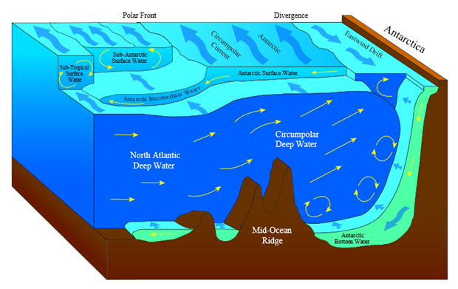
جغرافيا البحار والمحيطات المحاضرة التاسعة
التوزيع الجغرافي للتيارات البحرية
هناك دورة ثابتة من التيارات البحرية تتمثل في المسطحات المائية المحيطية خلال فترات السنة (Joseph, 1962). يشذ عن هذه القاعدة التيارات البحرية في المحيط الهندي الشمالي نتيجة لاختلاف الخصائص الطبيعية للمياه السطحية، وأثر الرياح الموسمية واختلاف اتجاهها من فصل إلى آخر.
أجسام الكتل المائية جنوب محيط المحار Fred Oyster

Slide 16
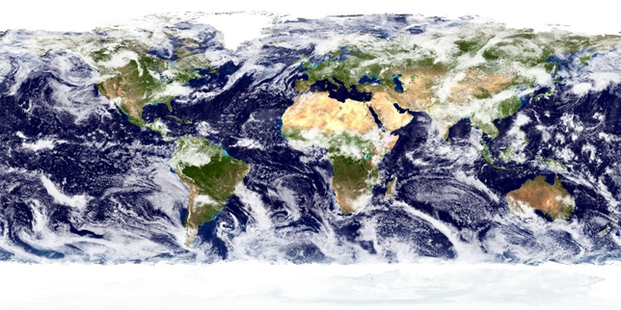
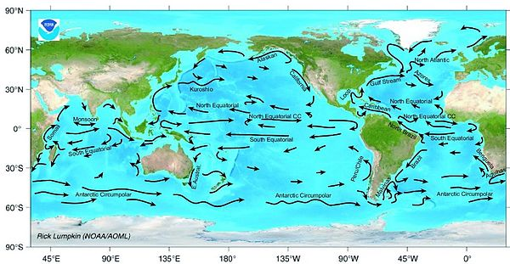
منظر فضائي للتيارات البحرية
التيارات البحرية الرئيسية

Slide 17
جغرافيا البحار والمحيطات المحاضرة التاسعة
1. التيارات البحرية في المحيط الأطلسي الشمالي
تعرف التيارات البحرية في المحيط الأطلسي الشمالي بالتيار الاستوائي الشمالي. ينشأ هذا التيار نتيجة لارتفاع درجة حرارة المياه حيث تتعرض المياه للأشعة طول العام، وزيادة نسبة الملوحة، والكثافة. نتيجة لذلك تنساب المياه في صورة تيارات مائية نحو المسطحات الأقل كثافة. ويتأثر اتجاه هذا التيار جزئيا بفعل الرياح التجارية الشمالية التي تسهم في حركة مياه التيار من الشرق إلى الغرب بين دائرتي عرض 10º-25º شمالا. رغم من اتساع نطاق هذا التيار فإنه يشغل المسطحات العلوية من المياه حيث لا يمتد في مياه المحيط أكثر من عمق 200 متر. يتجه التيار الاستوائي الشمالي في المحيط الأطلسي إلي جزر الهند الغربية، ليتفرع عندها لفرعين واحد منها يتجه نحو الشمال والثاني وهو ما يعرف بالتيار الكاريبي يدخل خليج المكسيك ليزداد دفء، وحجما، ويخرج بعد ذلك من مضيق فلوريدا باسم تيار الخليج. يعد من أكبر تيارات المحيط الأطلنطي. يبلغ عمقه 650 متر، وعرضة 75، وتصل درجة حرارته 27º مئوية. يخرج من مضيق فلوريدا ليتجه شمالا على طول الساحل الشرقي لولايات المتحدة. يتميز بكثرة الدوامات في هذه المنطقة. عندما يصل لسواحل نيوفونلاند يتأثر بالرياح العكسية الجنوبية الغربية، وبحركة دوران الأرض. عندما يقابل سواحل ببريطانيا وغرب أوروبا نقسم لقسمين، قسم يتجه جنوبا على طول خط لساحل الغربي لأوروبا وشمال غرب أفريقيا ويعرف هذا القسم بتيار كناريا البارد الذي يستمر في حركته حتى خط عرض 5º شمالا، ليلتحم بالتيار الاستوائي الشمالي، والقسم الثاني يمتد بين جزيرة ايسلندا والحزر البريطانية، وستمر حتى ساحل النرويج، ليلتقي بالتيارات القطبية الباردة بعد ذلك.

Slide 18
جغرافيا البحار والمحيطات المحاضرة التاسعة
2. التيارات البحرية في المحيط الأطلسي الجنوبي
يتجه التيار الاستوائي نحو الغرب ليصطدم بساحل البرازيل الشمالي الشرقي، ويرتد جزء منه نحو الشرق لينضم للجزء المرتد من التيار الاستوائي الشمالي ويعرفان بالتيار الاستوائي الرجعي. الجزء الأعظم من التيار الجنوبي ينحرف نحو ساحل البرازيل جنوبا ويعرف بتيار البرازيل الدافئ. ويستمر ذلك التيار حتى دائرة العرض 40º جنوبا، ليغير بعد ذلك اتجاهه شرقا بعد مقابلة تيار فوكلاند البارد، ليصطدم بالساحل الجنوبي الغربي لأفريقيا ويعرف عندها بتيار أنجولا البارد، ويستمر في حركته شمالا ليلتقي بالتيار الاستوائي الجنوبي، ويلتحم به. تمثل هذه الحركة دورة مائية في النصف الجنوبي من المحيط الأطلسي.

Slide 19
جغرافيا البحار والمحيطات المحاضرة التاسعة
3. التيارات البحرية في المحيط الهادي الشمالي
يعد التيار الاستوائي بالمحيط الهادي الشمالي من أكبر التيارات المتجهة غرب على سطح الأرض حيث يمتد من برزخ بنما إلى الفلبين بشكل متصل ومسافة 14,500 كيلومتر. وعندما يصل في النهاية إلي جزر غرب المحيط الهادي يجنح نحو الشمال ليتحول إلى ما يعرف باسم تيار اليابان أو كورشيو Kursohio، أو التيار الأسواد بسبب لونه الأزرق. ويعد التيار مناظرا لتيار الخليج بالمحيط الأطلنطي حيث يحمل معه الدفء لسواحل اليابان مع أنه مختلف عن تيار الخليج في ضعف تأثيره، وحركته، وضيقه. للشرق من جزر اليابان يمتد تيار كوروشيو باسم التيار الباسيفيكي الشمالي حتى يقابل تيار اويشيا Oyashia، البارد الذي يأتي من مضيق فرنج فيجبر ويتداخل مع المياه الباردة ثم يستمر في مساره ليصل الساحل الغربي لأمريكا الشمالية باسم تيا كاليفورنيا البارد، وباتجاهه جنوبا يتصل بالتيار الاستوائي الشمالي ليكمل بذلك دورة مائية بالنصف الشمالي من المحيط الهادي.

Slide 20
جغرافيا البحار والمحيطات المحاضرة التاسعة
4. التيارات البحرية في المحيط الهادي الجنوبي
في المحيط الهادي الجنوبي يمتد التيار الجنوبي لأقل وضوحا وحجما مقارنة بالتيار الاستوائي الشمالي، نتيجة لمروره بالعديد من الجزر في اتجاهه غربا إلى أن يصطدم بالساحل الشمالي الشرقي لأستراليا، ويرتد جزء منه لينضم للتيار المرتد من التيار الاستوائي الشمالي. يتجه التياران في صورة تيار واحد مرتد نحو الشرق وهو ما يعرف بالتيار الاستوائي المرتد. الجزء الأكبر من مياه التيار الاستوائي الجنوبي يتجه جنوبا باسم تيار شرق أستراليا الدافئ حتى دائرة العرض 42º جنوبا، وبعدها يغير اتجاهه نتيجة لهبوب الرياح العكسية الشمالية الغربية، ليلتحم بالتيارات القطبية القادمة من الجنوب ويتجه شرقا إلي أن يصطدم بالطرف الجنوبي الغربي لأمريكا الجنوبية، عندها ينحرف الجزء الأكبر منه على طول الساحل الغربي باسم همبولت أو تيار بيرو البارد. يعد هذا التيار من أكثر تيارات المحيط الهادي أهمية نتيجة لما يحدث من تغيرات بيئية على طول ساحل شيلي وبيرو. عند اقترابه من خط الاستواء يلتحم بالتيار الاستوائي الجنوبي ليكمل دورة مائية تمتد في اتجاه مضاد لعقرب الساعة في النصف الجنوبي من المحيط الهادي.

Slide 21
جغرافيا البحار والمحيطات المحاضرة التاسعة
5. التيارات البحرية في المحيط الهندي شمال خط الاستواء
تتأثر حركة تيارات المحيط الهندي بالبيئة المحيطية شمال خط الاستواء. تتميز تلك التيارات بتغيير اتجاهاتها مع تغير الفصول. تسير تيارات بحر العرب، وخليج البنغال بناء على حركة الرياح السائدة. في الفترة بين أغسطس – أكتوبر تسود الرياح الموسمية الغربية التي تسوق معها التيار الرئيسي نحو الشرق. في الشتاء فإن الموسميات الشتوية تعمل على تغيير اتجاهه، وتشكيل تيار رئيسي يتجه غربا من جزر اندامان حتى سواحل الصومال.

Slide 22
جغرافيا البحار والمحيطات المحاضرة التاسعة
6. التيارات البحرية في المحيط الهندي جنوب خط الاستواء
يوجد بالمحيط الجنوبي تيار غرب استراليا البارد الذي يتحرك على طول الساحل الأسترالي الغربي نحو الشمال إلى أن يلتقي بالتيار الاستوائي الجنوبي الذي يتجه غربا حتى جزيرة مدغشقر. وعندما يتفرع منه فرع رئيسي يتجه من خط عرض 10º جنوبا حتى خط عرض 30º جنوبا، في محاذاة ساحل شرق أفريقيا، ويعرف عندها بتيار موزمبيق، واسم أجولهاس عند دائرة العرض 30º جنوبا وهو تيار معتدل. وينحرف بعد ذلك ناحية الشرق ليندمج مع التيار القطي الجنوبي إلى أن يصطدم جزء منه بالطرف الجنوبي الغربي من أستراليا مكون تيار غرب استراليا.

Slide 23
جغرافيا البحار والمحيطات المحاضرة التاسعة
7. التيارات البحرية في المحيط القطبي الجنوبي
جرف التيارات البحرية بهذه المنطقة للجليد هو أهم ما يميزها. وتظهر هذه التيارات في ثلاثة تيارات رئيسية:
• الأول: يبدأ عند مضيق برنج ويتحرك عبر القطب الشمالي ويمتد منه فرع يتجه نحو جزيرة السيمير، ثم يتجه التيار الرئيسي من هنا نحو جزيرة جرينلاند.
• الثاني: يمتد في بحر بيفورت Beaufort Sea ويتحرك في حركة دائرية مع اتجاه عقارب الساعة بما يحمله من الجليد البطيء الحرك.
• الثالث: ينقسم إلى عدد من التيارات الفرعية على طول الساحل السيبيري الشمالي. أحد هذه التيارات الفرعية يتحرك نحو جرينلاند ويلتقي بالتيار القادم من مضيق برنج Berin.

Slide 24
جغرافيا البحار والمحيطات المحاضرة التاسعة
8. التيارات في البحر الأبيض المتوسط
تتأثر التيارات في البحر الأبيض المتوسط بارتفاع درجة الحرارة، 13º مئوية وزيادة كثافة المياه السطحية بسبب زيادة الملوحة نتيجة التبخر، وذلك يؤدي نشأة تيارات الحمل والتي تعمل علي قلب المياه. ويتبادل البحر الأبيض المتوسط الماء مع المحيط الأطلسي. كما يتأثر كذلك بكمية التساقط ومياه الأمطار ومياه البسفور والدردنيل التي تأتي من البحر ألأسود. كل هذه العوامل تحدث دورة عامة تتحرك بمقتضاها المياه السطحية في اتجاه عكس عقارب الساعة. دخول مياه المحيط الأطلسي في البحر الأبيض المتوسط يكون في شكل تيارات مائية قوية، خاصة في الجان الشمالي من المضيق، بسرعة تصل 5 كيلومترات، وعمق بين 50-100 متر. يستمر هذا التيار شرقا على طول خط الساحل الأفريقي الشمالي، وعند الساحل السيناوي يتجه شمالا بمحاذاة الساحل الشرقي للبحر، ثم غربا مع الساحل التركي، ويستمر متأثرا باتجاهات سواحل أوروبا الجنوبية حيث يتحرك من الجنوب إلى الشمال أمام السواحل الغربية لأشباه الجزر الأوربية، ومن الشمال إلى الجنوب أمام السواحل الشرقية لها. وهناك تيار يتحرك عبر جبل طارق باتجاه المحيط الأطلسي امام سواحل البرتقال.

Slide 25
جغرافيا البحار والمحيطات المحاضرة التاسعة
9. التيارات في البحر الأحمر
تبادل الكتل المائية بين البحر ألأحمر والمحيط الهندي تتأثر بالتغيرات الفصلة للرياح السائدة بالمنطقة. في الشتاء تتدفق المياه من المحيط إلي البحر مع حدوث تدفق للمياه من البحر لخليج عدن عبر باب المندب. في الصيف تتدفق مياه مالحة سطحية دافئة إلى المحيط. وتدخل كذلك مياه عميقة وأقل ملوحة. تتميز التيارات في البحر الأحمر بعدم الانتظام. ويمكن تمييز ثلاثة تيارات، هي:
• تيارات المد والجزر: هناك نوعان من تلك التيارات. عرضية تتجه من الداخل نحو الساحل، والعكس، وهي تيارات محلية. وتيارات طولية تظهر في الجزء الشمالي.
• التيارات الطولية: تعتمد على الرياح واتجاهاتها. في الصيف يتجه تيار من البحر الأبيض المتوسط للبحر الأحمر، وفي الشتاء تدفع الرياح الموسمية تيارات خليج عدن نحو البحر الأحمر.
• التارات العرضية: تنتج عن الدوامات غير المنتظمة التي تنشأ نتيجة لهبوب الرياح. هذه الدوامات رأسية وتدور في اتجاه عقارب الساعة. تنتقل المياه السطحية الدافئة في حركة عرضية نحو الساحل الغربي، ثم تتجه نحو الساحل الشرقي في شكل تيارات قاع.

Slide 26
جغرافيا البحار والمحيطات المحاضرة التاسعة
أثر التيارات البحرية في تشكيل وحدة السواحل البحرية
للتيارات البحرية أثرها في تشكيل معالم ووحدات السطح وهيئة السواحل. وتؤثر كذلك على الكثير من الخصائص المميزة لليابسة. من بين تأثيراتها:
1. التأثير عل المناخ: التيارات البحرية من أهم العوامل التي تؤثر في مناخ السواحل التي تمر عليها. عندما تمر التيارات الباردة على السواحل فإنها تخفض من درجة الحرارة وتزيد من حدة الجفاف الهواء بسبب عدم قدرته على حمل كميات من بخار الماء. هناك توافق بين صحاري العالم المدارية في غرب القارات ومرور التيارات الباردة، مثال ذلك تيار كناري البارد والصحراء الكبرى، وتيار أنجولا البارد وحاء ناميبيا، وتيار غرب استراليا البارد وتيار همبولت وصحراء اتكاما. مرور التيارات الدافئة يعمل على رفع درجة حرارة الساحل، مثال ذلك، سواحل النرويج والتي ساعد التيار الدافئ على تدفئتها وفتح موانيها في الشتاء والصيف على بحر الشمال، وصيفا على المحيط الأطلسي، والمتجمد الشمالي. تعمل التيارات الدافئة على زيادة بخار الماء في الهواء بحيث يمكن أن يحدث تساقط في حال توفر الظروف المواتية. هناك علاقة بين السواحل التي تمر عليها تيارات دافئة وغزارة الأمطار، مثل سواحل موزمبيق التي يمر عليها تيار موزمبيق الدافئ، والسواحل الشرقية من اليابان التي يمر عليها تيار كيروشو، وسواحل الولايات المتحدة الشرقية التي يمر عليها تيار الخليج الدافئ.

Slide 27
جغرافيا البحار والمحيطات المحاضرة التاسعة
2. التأثير على البيئة الحيوية للسواحل: تعمل التيارات المائية البحرية على إعادة توزيع الملوحة، وكثافة الماء، حيث تنتقل المياه المالحة العالية الكثافة في شكل تيارات سفلية إلى المناطق الأقل ملوحة، مثل التيارات السفلية التي تتحرك من البحر ألأبيض المتوسط والبحر ألأحمر إلى كل من المحيطين الأطلنطي والهندي.
3. التأثير على تشكيل وحدات السواحل: نعمل التيارات على تغيير البيئة الأيكولوجية للسواحل. تكوين الضباب في السواحل يجعل من تلك السواحل بيئة جيدة لتجمع ونمو الأسماك. مثل بيئة ساحل اليابان، والساحل الشمالي الشرقي من اولايات المتحدة حول جزر نيوفونلاند.
4. التأثير على الرواسب: تعيد التيارات البحرية توزيع الرواسب التي تأتي من الأنهار أو عبر الرياح للسواحل، أو التي تنتج عن عمليات التعرية والتجوية في السواحل.

Slide 28
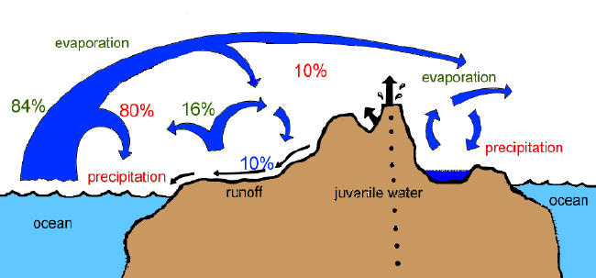

Slide 29
جغرافيا البحار والمحيطات المحاضرة التاسعة
1
1

Slide 30
جغرافيا البحار والمحيطات المحاضرة التاسعة
1
1

Slide 31
جغرافيا البحار والمحيطات المحاضرة التاسعة
1
1

Slide 32
جغرافيا البحار والمحيطات المحاضرة التاسعة
1
1

Slide 33
جغرافيا البحار والمحيطات المحاضرة التاسعة
1
1

Slide 34
جغرافيا البحار والمحيطات المحاضرة التاسعة
1
1

Slide 35

بحمد الله
جميع الحقوق محفوظة لجامعة الملك فيصل ©
All Rights Reserved for KFU ©

